Slide 1
Sistema Gerenciador de Banco de Dados
Cristiane Norbiato Targa
cristiane.targa@ifmg.edu.br

Slide 2
Modelo Relacional
Modelo Lógico
Derivado do MER
Entidade -> Tabelas - também chamado de RELAÇÃO
Atributos -> Campos - possui domínio
Atributo Identificador -> Chave Primária (Primary Key - PK)
Atributo Identificador de uma outra tabela -> Chave Estrangeira (Foreign Key) - depende da cardinalidade.

Slide 3
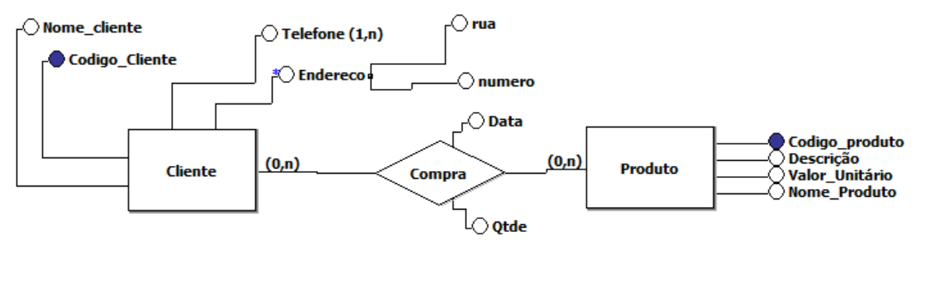
Atributo Multivalorado – gera uma nova tabela
Atributo Composto – Coloca apenas os
atributos simples
Atributos de relacionamentos –
seguem a cardinalidade
Tabela

Slide 4
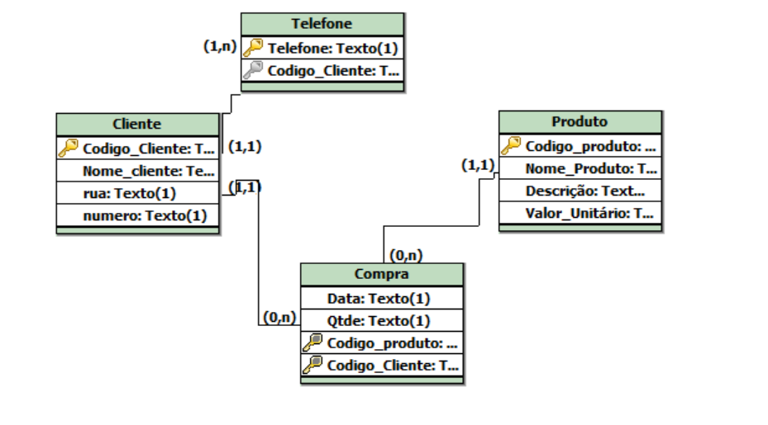
Modelo Relacional – Modelo Lógico
Obs.: Qdo se faz automático, pode ser necessário
algumas alterações. SEMPRE VERIFICAR!

Slide 5
Modelo Relacional
Cliente (Código-Cliente, nome, rua, numero)
Produto (Código-Produto, nome, descricao, valor_unitario)
Compra (Código_Cliente*, Codigo_Produto*, data, qtde)
Telefone (Telefone, Código-Cliente*)

Slide 6
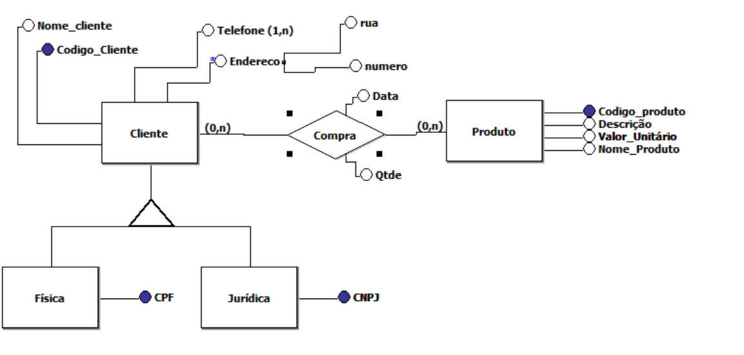
Tabela
Pode gerar tabelas individuais ou não

Slide 7
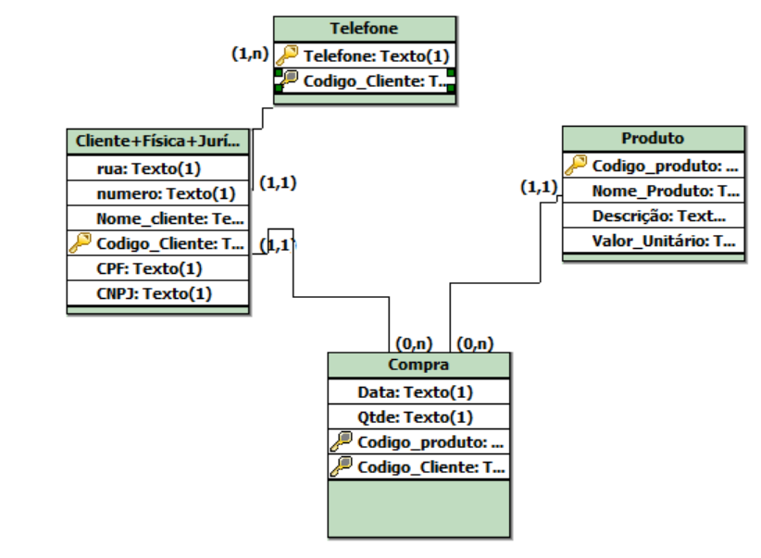
Modelo Relacional - Primeira possibilidade
Cliente (Código-Cliente, nome, rua, numero, CNPJ, CPF)
Produto (Código-Produto, nome, descricao, valor_unitario)
Compra (Código_Cliente*, Codigo_Produto*, data, qtde)
Telefone (Telefone, Código-Cliente*)

Slide 8
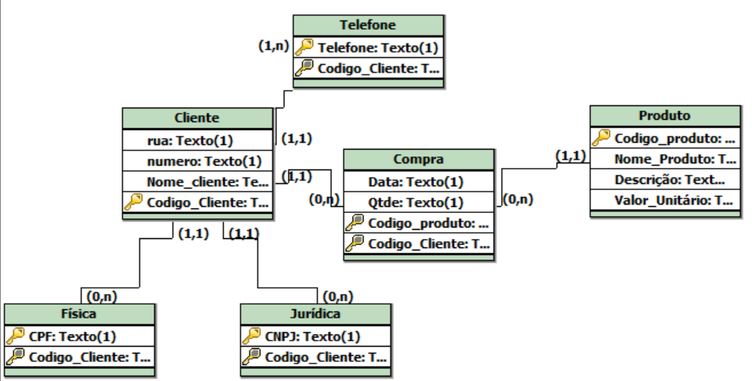
Modelo Relacional - Segunda possibilidade
Cliente (Código-Cliente, nome, rua, numero)
Produto (Código-Produto, nome, descricao, valor_unitario)
Compra (Código_Cliente*, Codigo_Produto*, data, qtde)
Telefone (Telefone, Código-Cliente*)
Fisica (CPF, Codigo_Cliente*)
Juridica (CNPJ, Codigo_Cliente*)

Slide 9
Modelo Relacional - Terceira possibilidade
Caso a tabela Generalizada não tiver relacionamento, pode-se criar apenas as tabelas Especializadas.

Slide 10
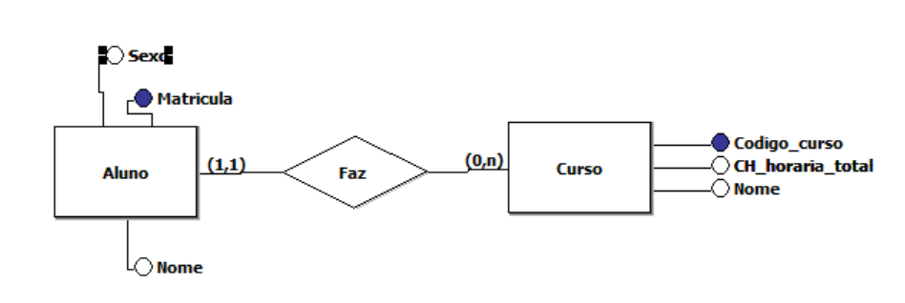
Cardionalidade 1:N
Chave estrangeira
Modelo Relacional:
Aluno(Matrícula, nome, Sexo, Codigo_Curso*)
Curso(Código_curso, nome, CH_horaria_total)

Slide 11
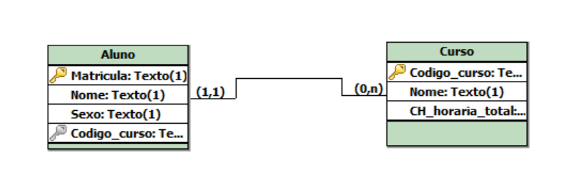
Cardionalidade 1:N
Chave estrangeira
Modelo Relacional:
Aluno(Matrícula, nome, Sexo, Codigo_Curso*)
Curso(Código_curso, nome, CH_horaria_total)

Slide 12
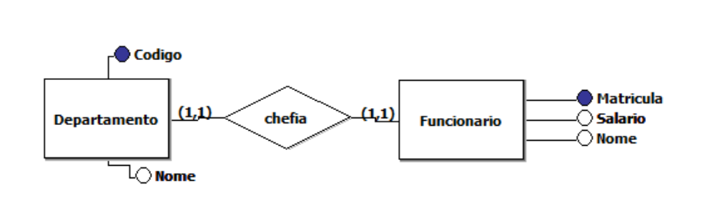
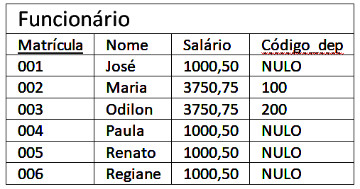
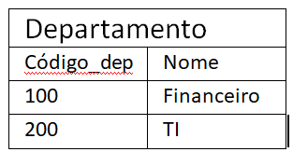
Cardionalidade 1:1

Slide 13
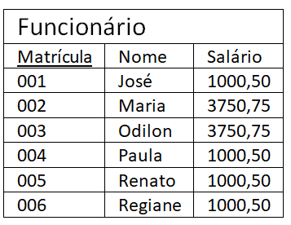
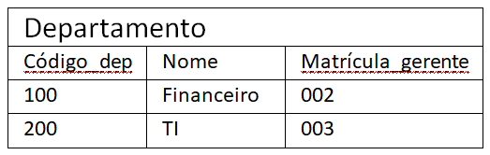
Cardionalidade 1:1

Slide 14
Cardionalidade 1:1
Chave estrangeira
Funcionário (Matrícula, Nome, Salario)
Departamento (Codigo-dep, Nome, Matrícula_gerente)

Slide 15
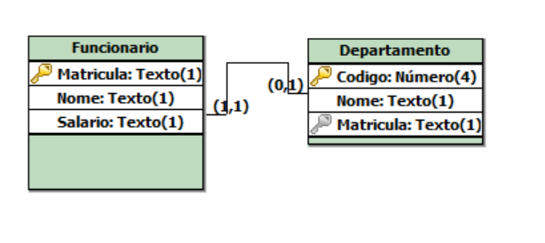
Cardionalidade 1:1
Funcionário (Matrícula, Nome, Salario)
Departamento (Codigo-dep, Nome, Matrícula_gerente)

Slide 16
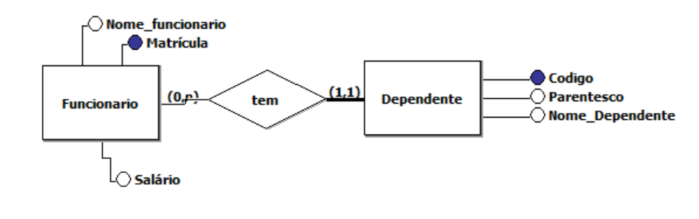
Entidade Fraca
Funcionário (Matrícula, Nome_Funcionario, Salario)
Dependente(Código, Matrícula_funcionario*, Nome_Dedendente, parentesco)
Chave estrangeira que compõe a chave primária

Slide 17
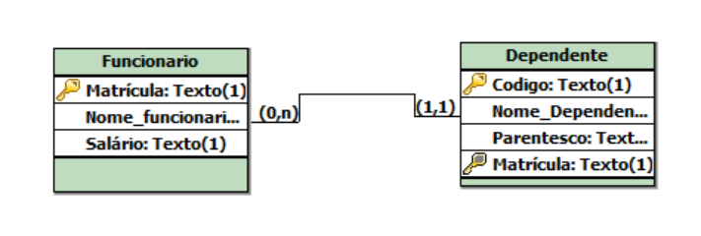
Entidade Fraca
Funcionário (Matrícula, Nome_Funcionario, Salario)
Dependente(Código, Matrícula_funcionario*, Nome_Dedendente, parentesco)
Chave estrangeira que compõe a chave primária

